Slide 1

小學誠信教育教材《誠實和廉潔》
誠實守信
第一節 誠實不欺
澳門廉政公署

Slide 2
1. 引入活動：誠實是與非
請判斷下列行為是否誠實：
發現考卷上的成績老師多算了幾分，如實告訴老師。
2. 買東西時，發現老闆多找了錢，及時還給對方。
3. 乘坐公共交通工具時，故意不投足額車資。

Slide 3
1. 引入活動：誠實是與非
4. 在巴士上拾到乘客丟失的錢包，原封不動交到
警察局。
5. 測驗成績不理想，冒充家長簽名。
6. 在超級市場不小心打破了一顆雞蛋，在被店員
發現前趕快離開。

Slide 4
1. 引入活動：誠實是與非
同學們，假如上述情況發生在你身上，你的做法是怎樣的？
堅守誠實原則 | 違背誠實原則

Slide 5
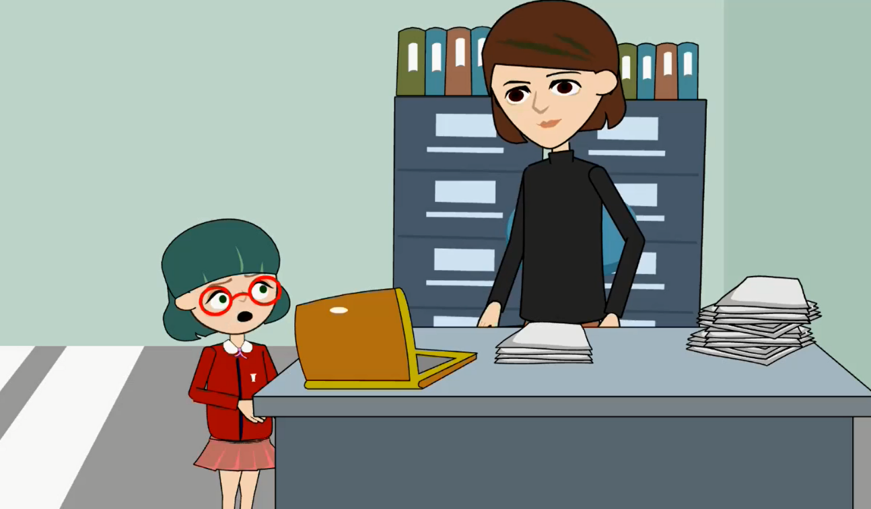
2. 動畫故事《消失的獎盃》

Slide 6
2. 動畫故事《消失的獎盃》
恩恩為了保持「寫作達人」的稱號，作出了甚麼不誠實的行為？
恩恩的文章獲奬，但為甚麼她不感到快樂？
如果你是恩恩，你會坦白承認自己不誠實的行為嗎？ 為甚麼？

Slide 7
2. 動畫故事《消失的獎盃》
如果你是恩恩，在準備作文資料過程中遇上困難，你會怎樣做？
在恩恩的這件事上，還對其他人造成影響嗎？

Slide 8
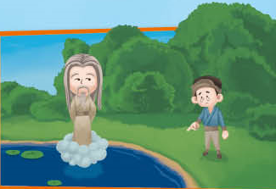
3. 漫畫寓言故事《金斧銀斧》
從前，一位砍柴工人不小心把斧頭掉到河裏。工人失去了謀生工具，傷心地在河邊痛哭。
河神見他哭得那麼傷心，便答應幫他在河中找斧頭。河神先從河中撈出一把金斧頭，向工人問道：「這把金斧頭是你的嗎？」工人回答﹕「不是。」河神又撈出一把銀斧頭，問道﹕「這把銀斧頭是你的嗎？」工人回答﹕「不是。」

Slide 9
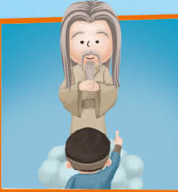

3. 漫畫寓言故事《金斧銀斧》
最後，河神撈出了工人那把普通的斧頭，工人高興地說：「這就是我的斧頭啊！」河神見這位工人非常誠實，最後決定將金斧頭和銀斧頭一併送給他。

Slide 10
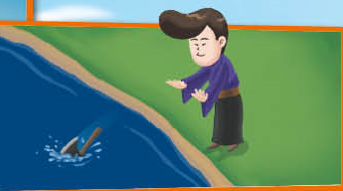
3. 漫畫寓言故事《金斧銀斧》
一個貪心的工人聽到這個消息後，便故意把自己的斧頭扔到河裏，並坐在河邊痛哭，等待河神出現。

Slide 11
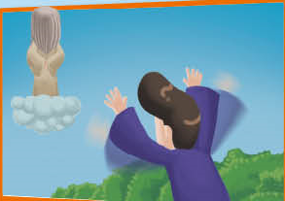
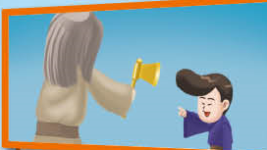
3. 漫畫寓言故事《金斧銀斧》
河神見狀，立刻潛入河中替他找斧頭，果然也撈出了一把金斧頭。這個工人一看到金斧頭，便急不及待地說：「這就是我的斧頭啊﹗」河神見這工人不誠實，生氣地說：「你說謊！騙子！」結果，這個說謊的工人不但得不到金斧頭，連原來的那把普通斧頭也沒有尋回。

Slide 12
4. 小結
守信用才是言行一致，抄襲、說謊等都是不誠實的行為。
不應試圖用不誠實的手法蒙混過關，一旦不誠實行為被人發現，結果往往是得不償失，而且也很難再獲得大家的信任了。

